Slide 1



ава
Insight Window
Really big SMART hole, coming right up
|
AXproduct
Arsen Shulak – Analyst Maksum Vaclav – Hardware developer
Igor Sumenkov – Designer Arsen Pavluk – Software developer Roman Pylyptsiv – Project owner

Slide 2
It’s Insight Window
just Insight Window
our Insight Window
It’s Insight Window
just Insight Window
our Insight Window
It’s Insight Window
just Insight Window
our Insight Window
the best Insight Window
AXproduct

Slide 3
AXproduct
Головний конкурент
❌ Реконпуратор:
Громісткий
Шумний
Важкий у встановленні
Закритий у своїй системі
✅ Insight Window:
Прихований
Безшумний
Інтерфейс у додатку
Інтеграція до системи Smart Home

Slide 4

Цільова аудиторія
Головний конкурент
Offline працівники
Дбайливі батьки
Пенсіонери
Власники офісів
Власники реставраційних будівель
❌ Реконпуратор:
Громісткий
Шумний
Важкий у встановленні
Закритий у своїй системі
✅ Insight Window:
Прихований
Безшумний
Інтерфейс у додатку
Інтеграція до системи Smart Home
AXproduct

Slide 5
Цільова аудиторія
Offline працівники
Дбайливі батьки
Пенсіонери
Власники офісів
Власники реставраційних будівель
AXproduct

Slide 6
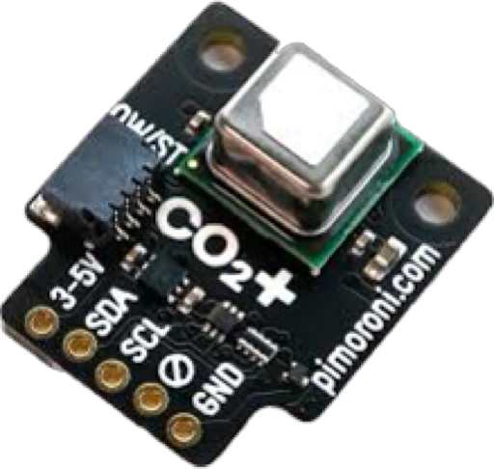
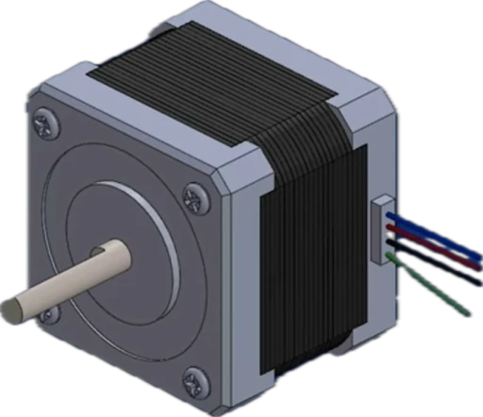
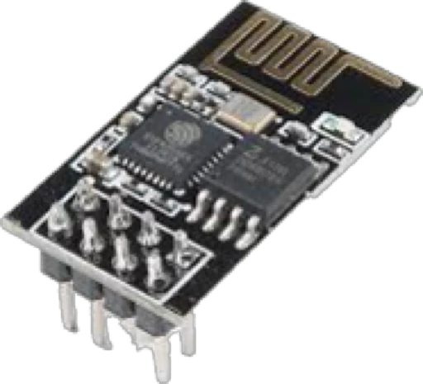
Фінансування
Датчик CO2
Step motor
Датчик дистанційного керування
AXproduct

Slide 7
Goodbye
Дякуємо за увагу
AXproduct

